Slide 1
Bài 10 Tổng quan về Excel 2013
GV: Từ Thị Xuân Hiền
Email: ttxuanhien@gmail.com

Slide 2
Giới thiệu Excel 2013
Excel 2013 là một chương trình bảng tính giúp người dùng có thể lưu trữ, sắp xếp, phân tích và xử lý dữ liệu trong kế toán, thống kê …
Excel có thể giúp người dùng dễ dàng làm việc với các loại dữ liệu khác nhau.
Tập tin gọi là một WorkBook, tên tập tin Excel 2013 có phần mở rộng .XLSX

Slide 3
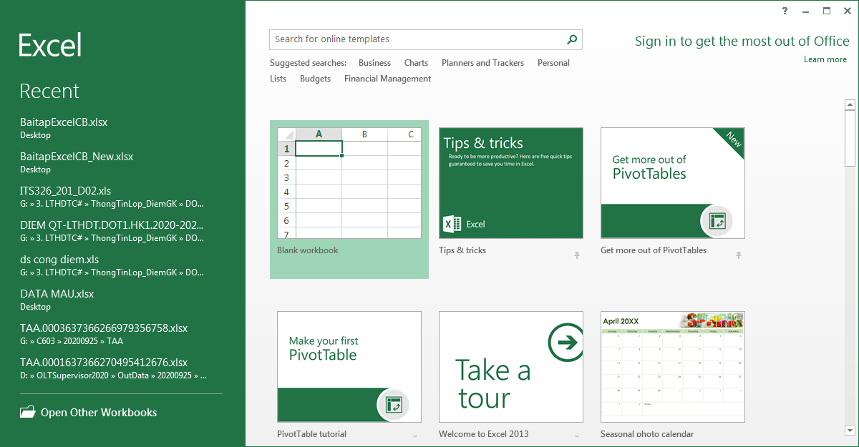
Giao diện của Excel 2013
Giao diện khởi động

Slide 4
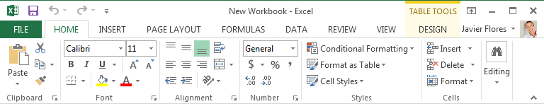
Các thành phần trong cửa sổ làm việc
Thanh Ribbon
Gồm các tab lệnh cơ bản: File, Home, Page Layout, View, Review
Các tab lệnh đặc trưng của Excel: Formulars, Data

Slide 5
Các thành phần trong cửa sổ làm việc
Tùy biến thanh Ribbon
Thêm tab ẩn tab: click phải trên một tab của thanh Ribbon, chọn Customize the Ribbon
Trong hộp thoại Excel Options, chọn hoặc bỏ chọn tên tab trong khung bên phải.
New Tab: Tạo Tab mới
New Group: Thêm Group mới trong tab

Slide 6
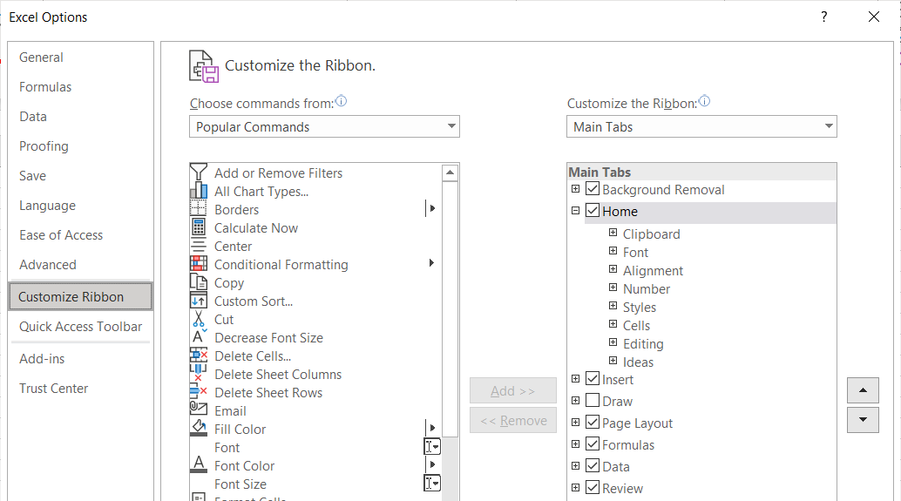
Các thành phần trong cửa sổ làm việc
Tùy biến thanh Ribbon

Slide 7
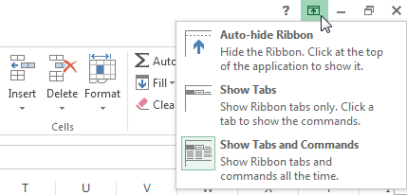
Các thành phần trong cửa sổ làm việc
Tùy biến thanh Ribbon
Ẩn/hiện thanh Ribbon: có thể ẩn các tab hoặc các lệnh trên Ribbon để mở rộng cửa sổ làm việc bằng cách click nút Ribbon Display Options → chọn tùy chọn

Slide 8
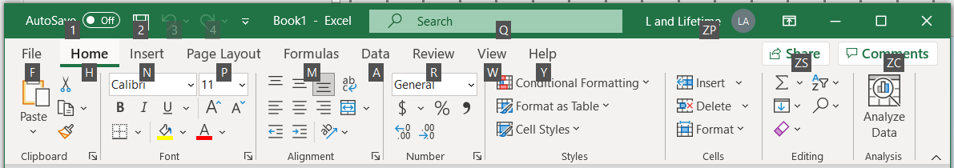
Các thành phần trong cửa sổ làm việc
Tùy biến thanh Ribbon
Sử dụng phím tắt truy cập lệnh trên Ribbon: Nhấn phím Alt, trên Ribbon xuất hiện các ký tự phím tắt của các Tab lệnh.

Slide 9
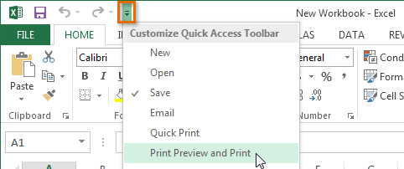
Các thành phần trong cửa sổ làm việc
Quick Access: chứa các lệnh cơ bản thường dùng giúp người dùng có thể thao tác nhanh hơn
Các lệnh mặc định trên Ribbon: Save, Undo, Redo

Slide 10
Các thành phần trong cửa sổ làm việc
Tùy biến thanh Quick Access: có thể thêm lệnh hoặc xóa lệnh khỏi Quick Accees
Click nút mũi tên bên phải của Quick Access
Trong menu, chọn More Command
Xuất hiện hộp thoại Excel Options
Chọn lệnh muốn thêm trong khung bên trái
Click nút Add để thêm lệnh vào Quick Access

Slide 11
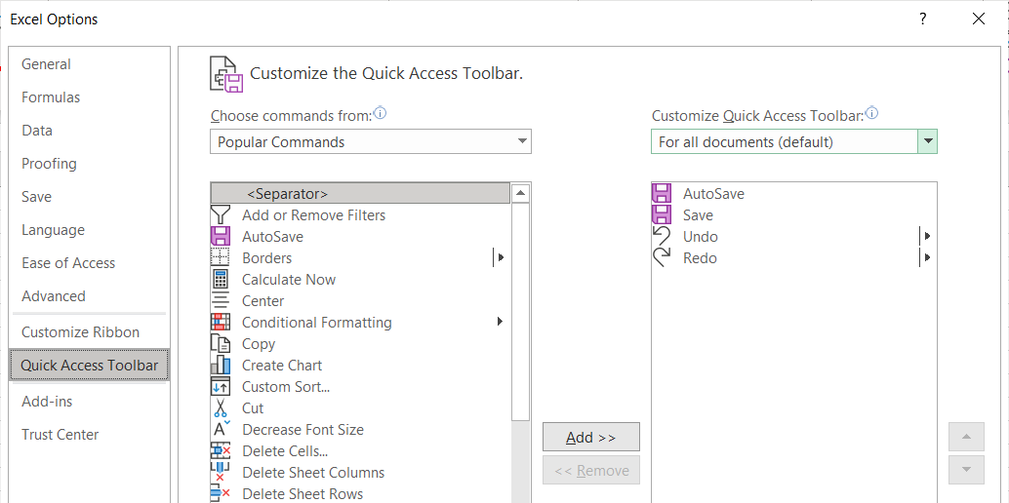
Các thành phần trong cửa sổ làm việc
Tùy biến thanh Quick Access:

Slide 12
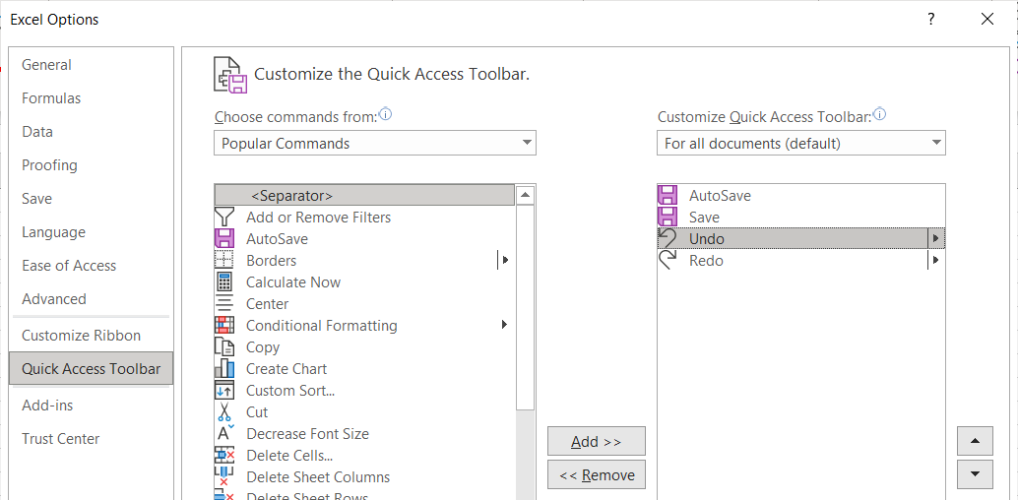
Các thành phần trong cửa sổ làm việc
Tùy biến thanh Quick Access: có thể thêm lệnh hoặc xóa lệnh khỏi Quick Accees
Hoặc chọn lệnh trong khung bên phải click nút Remove để xóa lệnh khỏi Quick Access

Slide 13
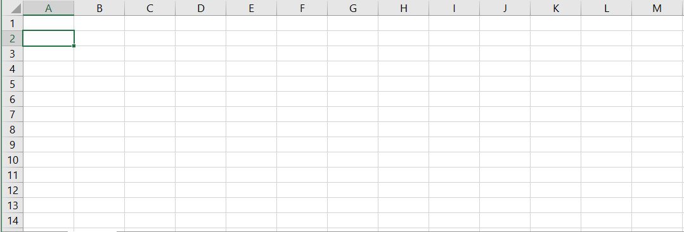
Các thành phần trong cửa sổ làm việc
WorkSheet – trang bảng tính
Bảng tinh được tạo bởi các cột và các dòng, giao của 1 dòng và 1 cột là 1 ô, mỗi ô có một địa chỉ xác định.

Slide 14
Các thành phần trong cửa sổ làm việc
Sheet tab: chứa tên của WordSheet
Thêm Sheet: Click nút New Sheet hoặc Shift_F11
Xóa Sheet: Click chuột phải trên tên Sheet, chọn Delete
Đổi tên Sheet: Click chuột phải trên tên Sheet, chọn Rename

Slide 15
Các thành phần trong cửa sổ làm việc
Thanh công thức – Formular bar
Gồm 2 thành phần:
Khung bên trái là Name box, chứa tên hoặc địa chỉ của ô đang nhập dữ liệu hoặc công thức
Khung bên phải: là nơi để nhập công thức hoặc hiển thị công thức trong ô được chọn

Slide 16
Các thành phần trong cửa sổ làm việc
Worksheet views
Excel 2013 có nhiều tùy chọn cách hiển thị cửa sổ làm việc, gồm:
Normal view,
Page Layout view
Page Break view
Mỗi kiểu hiển thị hữu ích cho các tác vụ khác nhau.

Slide 17
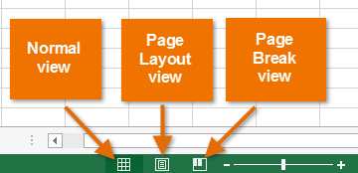
Các thành phần trong cửa sổ làm việc
Worksheet views
Có thể thay đổi kiểu hiển thị bằng cách:
Chọn tab View, trong nhóm lệnh WorkSheet View, chọn kiểu hiển thị.
Hoặc trên Status bar click nút WorkSheet view

Slide 18
Cấu trúc tập tin Excel
Workbook: là một tập tin Excel, có nhiều WorkSheet
WorkSheet: là một bảng tính, gồm các hàng và cột.
Hàng (Row): có chỉ số từ 1 trở đi, một sheet trong Excel2013 1048579=2²⁰dòng
Cột (Clumn): có tên từ ký tự A trở đi A, B, C,…Z, AA, AB …IV, một sheet trong Excel 2013 có tối đa 16384=2¹⁴ cột.

Slide 19
Cấu trúc tập tin Excel
Ô (Cell)
Giao của 1 dòng và 1 cột là 1 Cell (ô), mỗi ô có một địa chỉ xác định trong ô name box.
Địa chỉ của ô gồm
Ví dụ: A1 (giao của cột A và dòng 1)
<tên cột><chỉ số dòng>

Slide 20
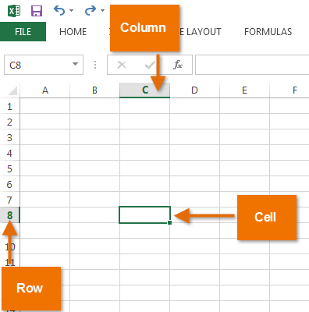
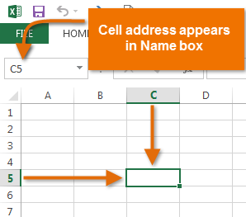
Cấu trúc tập tin Excel
Ô (Cell)

Slide 21
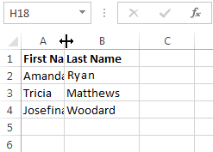
Các thao tác cơ bản
Thay đổi độ rộng của cột
Đưa trỏ đến đường phân cách giữa 2 cột
Khi trỏ có dạng mũi tên 2 chiều , drag chuột để thay đổi độ rộng của cột.

Slide 22
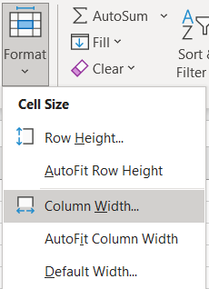
Các thao tác cơ bản
Thay đổi độ rộng của cột
Hoặc Click nút Format trong tab Home, chọn Column Width

Slide 23
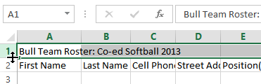
Các thao tác cơ bản
Thay đổi chiều cao của dòng
Đưa trỏ đến đường phân cách giữa 2 dòng
Khi trỏ có dạng mũi tên 2 chiều Drag chuột để thay đổi.

Slide 24
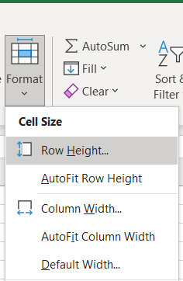
Các thao tác cơ bản
Thay đổi chiều cao của dòng
Hoặc Click nút Format trong tab Home, chọn Row Height

Slide 25
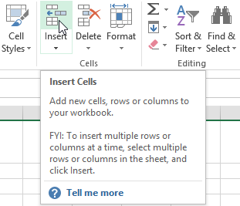
Các thao tác cơ bản
Chèn thêm cột
Chọn 1 cột làm chuẩn
Click phải chọn Insert→ cột mới được chèn vào trước cột làm chuẩn.
Hoặc click nút Insert trong tab Home

Slide 26
Các thao tác cơ bản
Chèn thêm dòng
Chọn 1 dòng làm chuẩn
Click phải chọn Insert→ dòng mới được chèn trên dòng làm chuẩn.
Hoặc click nút Insert trong tab Home

Slide 27
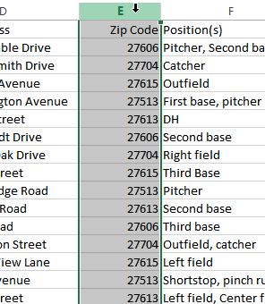
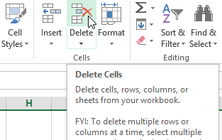
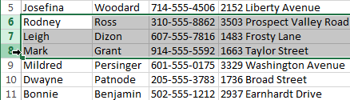
Các thao tác cơ bản
Xóa dòng/cột:
Chọn dòng/cột muốn xóa
Click nút Delete trong tab Home

Slide 28
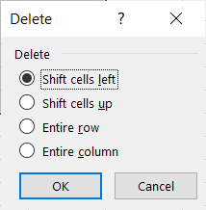
Các thao tác cơ bản
Xóa ô hoặc vùng dữ liệu:
Chọn ô hoặc vùng cần xóa
Click Delete trong tab home
Xuất hiện cửa sổ Delete
Chọn kiểu xóa

Slide 29
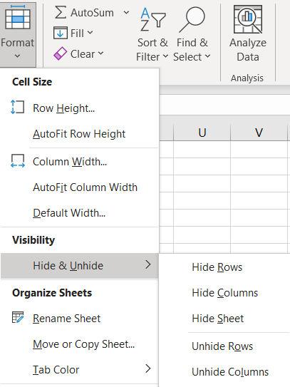
Các thao tác cơ bản
Ẩn cột, dòng
Chọn cột hoặc dòng cần ẩn
Click menu của lệnh Format trên tab Home
Trong nhóm lệnh Visibility, chọn lệnh Hide Column hoặc Hide Row
Hoặc click phải trên cột/dòng muốn ẩn, chọn Hide

Slide 30
Các thao tác cơ bản
Hiện cột, dòng bị ẩn
Click menu của lệnh Format trên tab Home
Trong nhóm lệnh Visibility, chọn lệnh UnHide Column hoặc UnHide Row

Slide 31
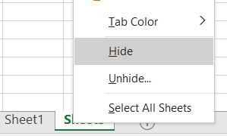
Các thao tác cơ bản
Ẩn WorkSheet
Chọn WorkSheet muốn ẩn, click menu của lệnh Format trên tab Home, chọn Hide Sheet
Hoặc click phải trên tên Sheet trong Sheet tab, chọn Hide để ẩn Sheet
Hiện WorkSheet bị ẩn
Click

Slide 32
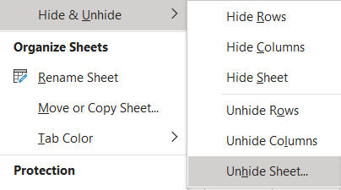
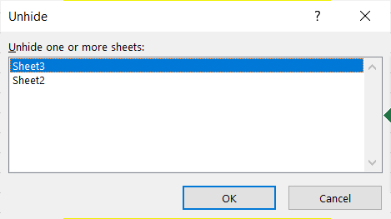
Các thao tác cơ bản
Hiện WorkSheet bị ẩn
Click menu của lệnh Format trên tab Home, chọn Unhide Sheet,
Trong hộp thoại Unhide, chọn Sheet muốn hiện

Slide 33
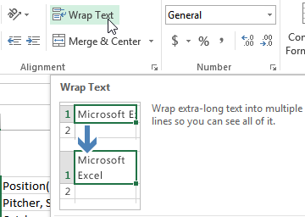
Các thao tác cơ bản
Wrapping Text: khi nội dung quá nhiều trong 1 ô, excel tự động sửa đổi chiều cao hàng cho phép hiển thị nội dung ô trên nhiều dòng.

Slide 34
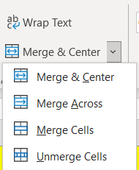
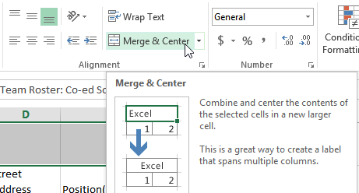
Các thao tác cơ bản
Trộn ô (Merging Cells): Kết hợp nhiều ô lại thành 1 ô
Chọn các ô cần kết hợp, chọn tab Home, trong nhóm lệnh Alignment, click menu của lệnh Merge and Center
Chọn các kiểu trộn

Slide 35
Các thao tác cơ bản
Trộn ô (Merging Cells):
Merge & Center: kết hợp ô và văn bản được canh giữa ô
Merge Across: kết hợp các ô trên cùng 1 dòng
Merge Cells: kết hợp ô và văn bản nằm tại vị trí mặc định
Unmerge Cells: bỏ kết hợp ô

Slide 36
Các thao tác cơ bản
Cố định dòng/cột tiêu đề khi cuộn bảng tính:
Chọn dòng/cột tiêu đề cần cố định
Chọn tab View→ Freeze Panes
Bỏ cố định dòng/cột tiêu đề khi cuộn bảng tính:
Chọn tab View→ UnFreeze Panes

Slide 37
Các thao tác cơ bản
Cố định dòng/cột tiêu đề khi cuộn bảng tính:
Chọn dòng/cột tiêu đề cần cố định
Chọn tab View→ Freeze Panes
Bỏ cố định dòng/cột tiêu đề khi cuộn bảng tính:
Chọn tab View→ UnFreeze Panes

Slide 38
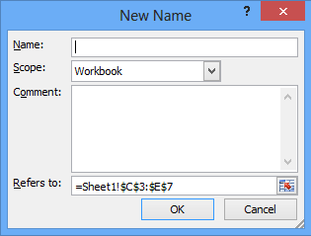
Các thao tác cơ bản
Đặt tên cho vùng dữ liệu
Chọn vùng dữ liệu, Click phải, chọn Define name.
Name: Nhập tên
Scope: chọn phạm vi
Comment: chú thích

Slide 39


Các thao tác cơ bản
Cách tạo cột số thứ tự tự động
Cách 1: Nhập 1, 2
Cách 2: Nhập 1
Drag chuột
Nhấn Ctrl+Drag chuột

Slide 40
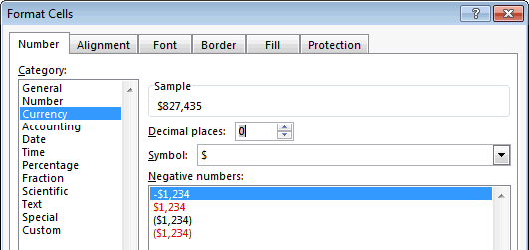
Định dạng bảng tính
Định dạng dữ liệu trong ô
Chọn khối ô cần định dạng
Click phải chuột, chọn Format Cells

Slide 41
Định dạng bảng tính
Tab Number: chọn kiểu dữ liệu cần định dạng trong khung category
General: Dữ liệu không có định dạng
Number: Định dạng dữ liệu kiểu số
Currency/Accounting: Định dạng đơn vị tiền tệ
Date/Time: Định dạng dữ liệu ngày/giờ
Percentage: Định dạng dữ liệu kiểu %
Text: Định dạng dữ liệu kiểu văn bản
Custom: Định dạng do người dùng định nghĩa

Slide 42
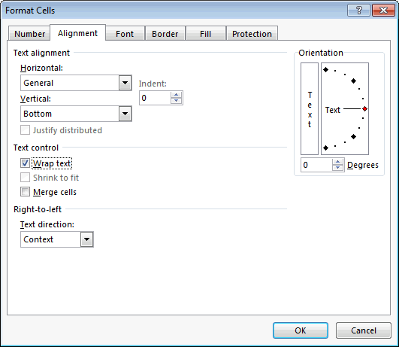
Định dạng bảng tính
Tab Alignment

Slide 43
Định dạng bảng tính
Tab Alignment: Canh lề dữ liệu trong ô
Text Alignment: canh lề
Horizontal/Vertical
Text control: điều khiển văn trong ô
Wrap text
Shrink to fit
Merge cells
Orientation: Xoay chữ

Slide 44
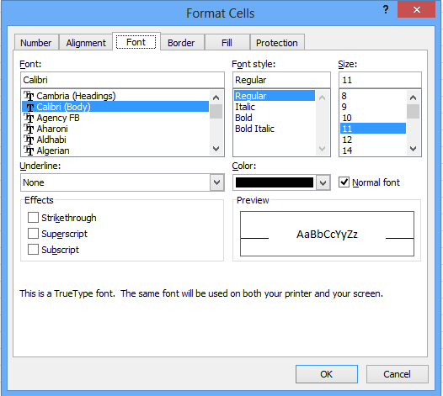
Định dạng bảng tính
Tab Font:

Slide 45

Định dạng bảng tính
Tab Font: Định dạng Font chữ cho bảng tính.
Cách thiết lập Font mặc định:
Chuyển sang Backstage view→ chọn Option
Chọn General→ Chọn Font mặc định

Slide 46
Định dạng bảng tính
Tab border: đóng khung bảng tính
Presets: chọn loại khung
Outline
Inside
Border: Chọn cạnh
Line: chọn kiểu đường border

Slide 47
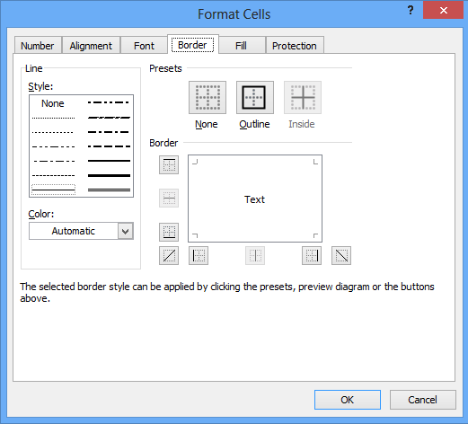
Định dạng bảng tính
Tab border: đóng khung bảng tính

Slide 48
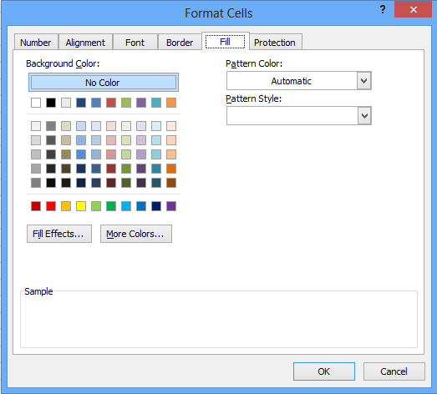
Định dạng bảng tính
Tab Fill: tô màu cho bảng tính

Slide 49

Định dạng bảng tính
Ngoài ra, có thể sử dụng các lệnh trên thanh Ribbon thay vì dùng Format Cells

Slide 50
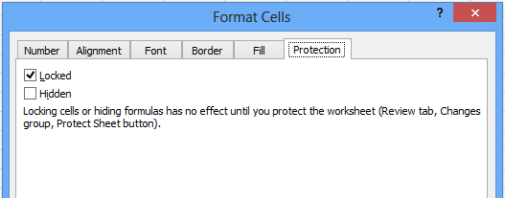
Định dạng bảng tính
Tab Protection: Khóa bảng tính
Để khóa bảng tính check ô Locked

Slide 51
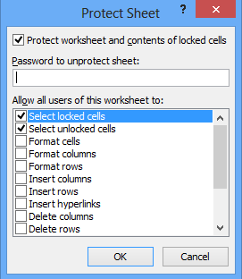
Định dạng bảng tính
Chọn Review→ Protect Sheet…
Nhập password bảo vệ 2 lần → OK

Slide 52
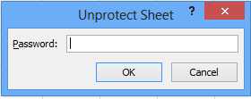
Định dạng bảng tính
Để bỏ khóa, chọn Review→Unprotect sheet
Nhập password để bỏ khóa.

Slide 53
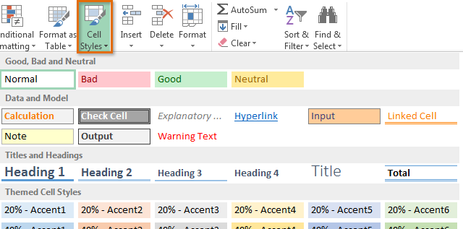
Định dạng bảng tính bằng Cell Style
Cell Styles: tạo định dạng thống nhất cho bảng tính.
Style được chia thành các nhóm thích hợp cho từng loại nội dung: Tile and Heading, Data and Model, Number format.

